Slide 1
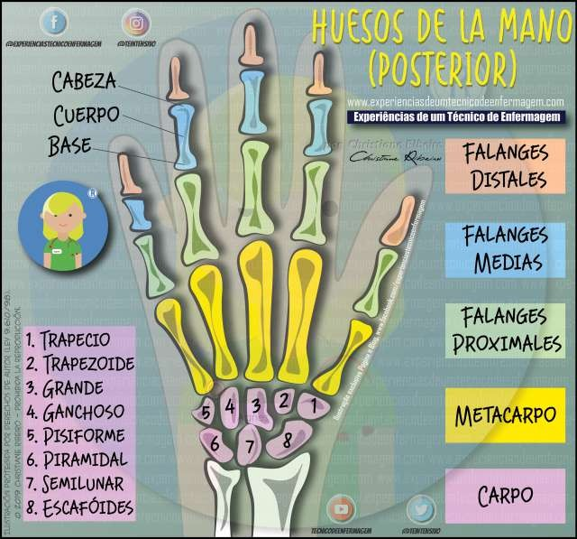
ANATOMÍA DE LA MANO
10cm

Slide 2
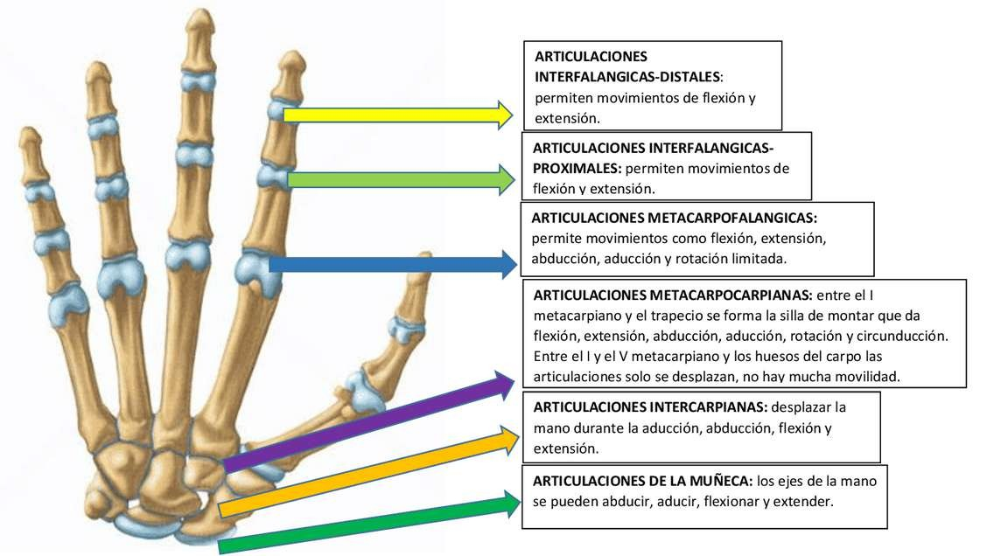
ARTICULACIONES
Estas articulaciones trabajan en conjunto para permitir la movilidad y destreza de la mano en actividades diarias, desde agarrar objetos hasta escribir o realizar gestos precisos.

Slide 3
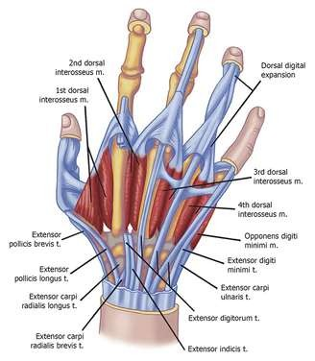
TENDONES
1. Tendones flexores: Estos tendones permiten la flexión de los dedos y el pulgar, lo que nos permite agarrar objetos y realizar movimientos precisos.
2. Tendones extensores: Estos tendones permiten la
extensión de los dedos y el pulgar, lo que es crucial para abrir la mano y realizar movimientos hacia atrás.

Slide 4
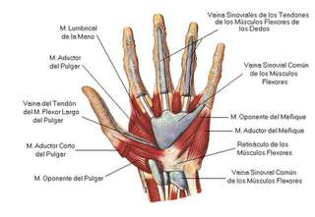
MUSCULOS
Los músculos de la mano se dividen en dos grupos principales: los músculos intrínsecos y los músculos extrínsecos.
Músculos intrínsecos
Tenares: oponente del pulgar, flexor corto del pulgar, abductor corto del pulgar, oponente del meñique, aductor del pulgar, flexor profundo del meñique.
Hipotenares: abductor del meñique, flexor corto del meñique, oponente del meñique.
Músculos extrínsecos
Músculos flexores superficiales de los dedos Músculos flexores profundos de los dedos Músculo flexor largo del pulgar
Músculo extensor común de los dedos Músculo extensor propio del meñique

Slide 5
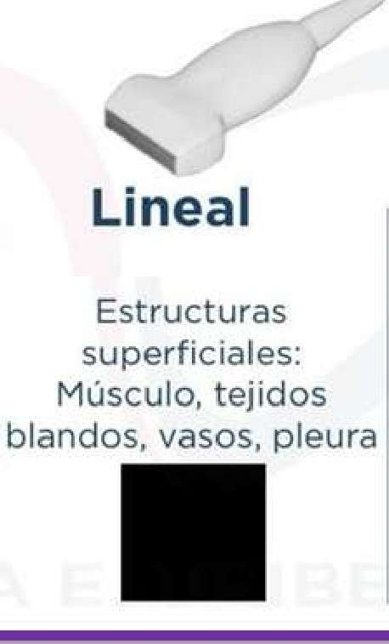
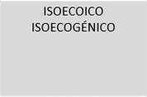
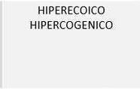
T R A NS DUC T OR E S
Líquidos Vasos sanguíneos
Músculo normal
Tendones
Hueso calcificación

Slide 6
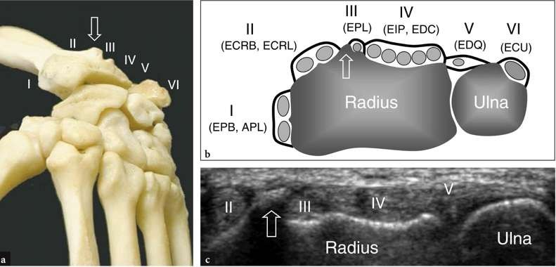
10cm
Ref X-Ray Exp / ‹#›

Slide 7
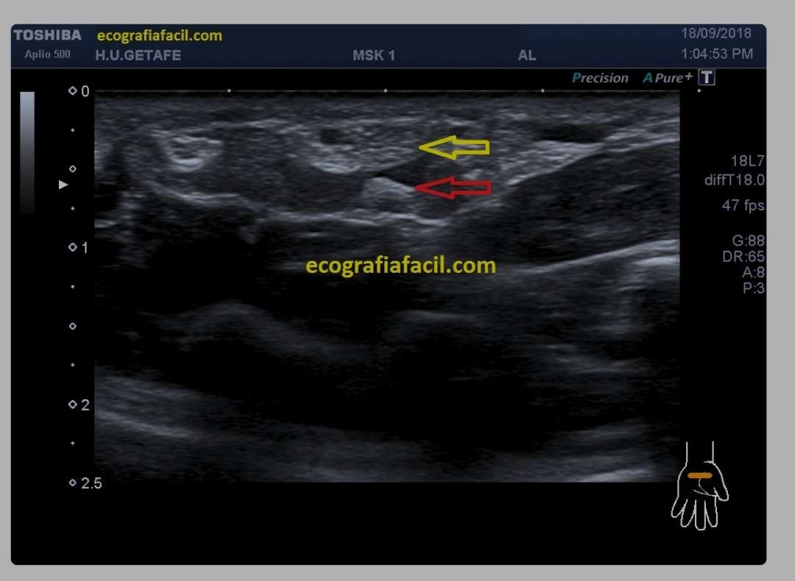

Slide 8
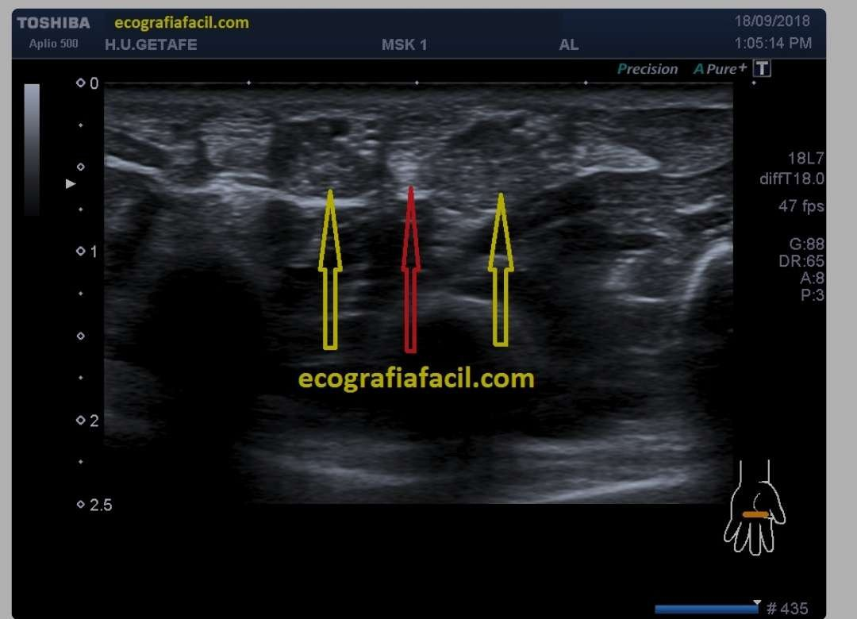

Slide 9
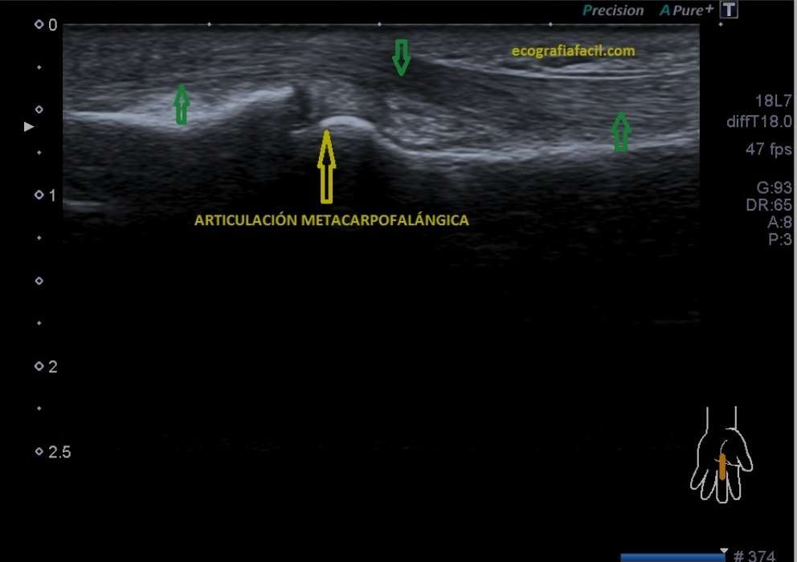

Slide 10
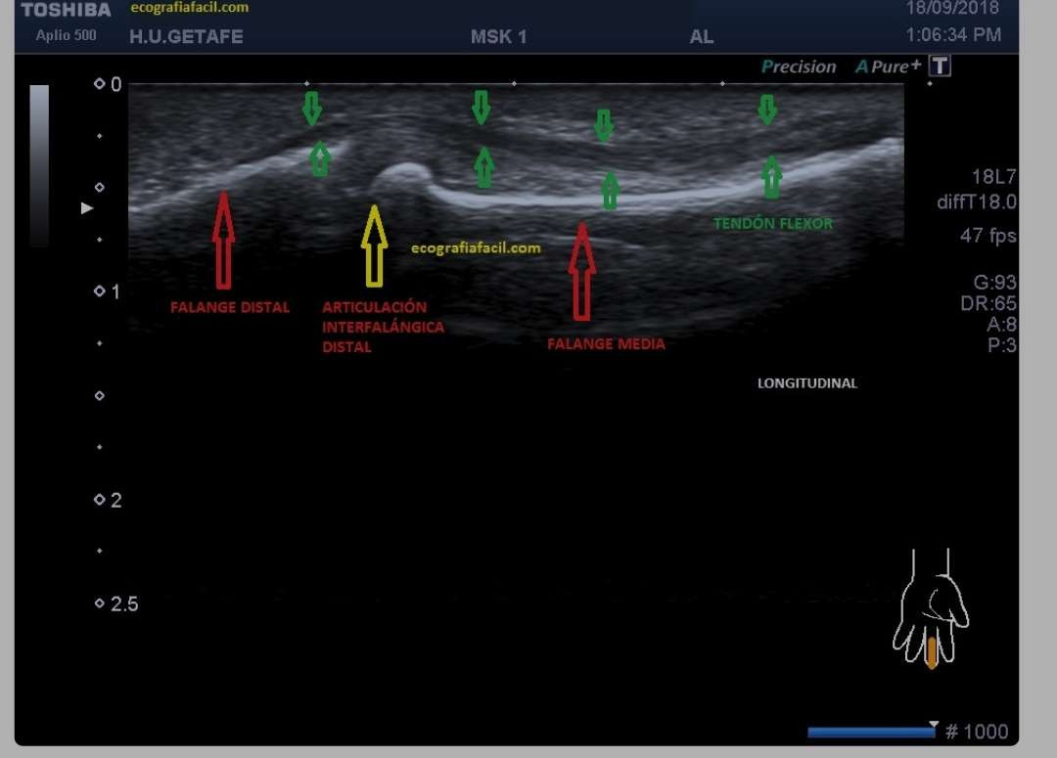

Slide 11
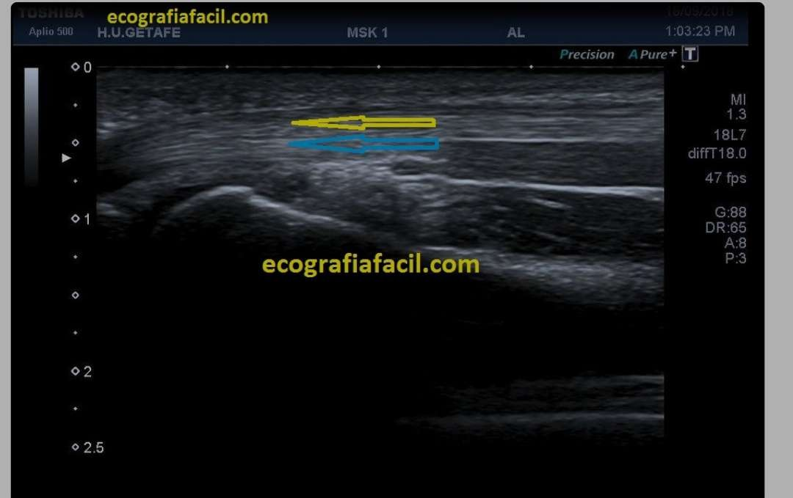

Slide 12
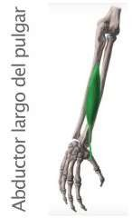
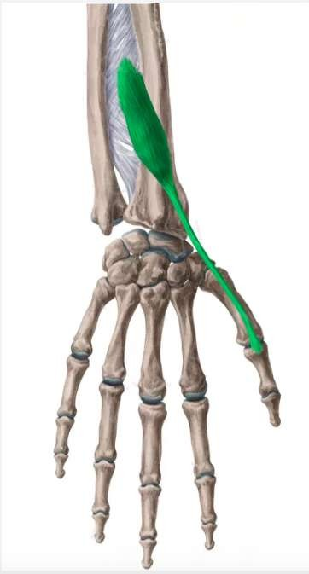
Extensor Corto del Pulgar
Primer Compartimento
Abductor Largo del Pulgar

Slide 13
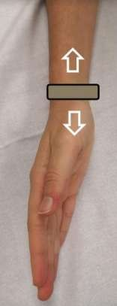
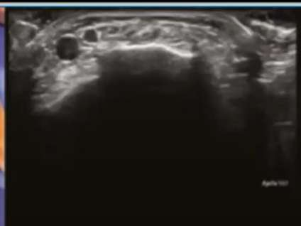

Slide 14
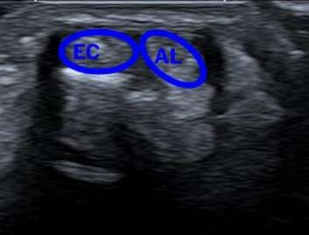

Slide 15
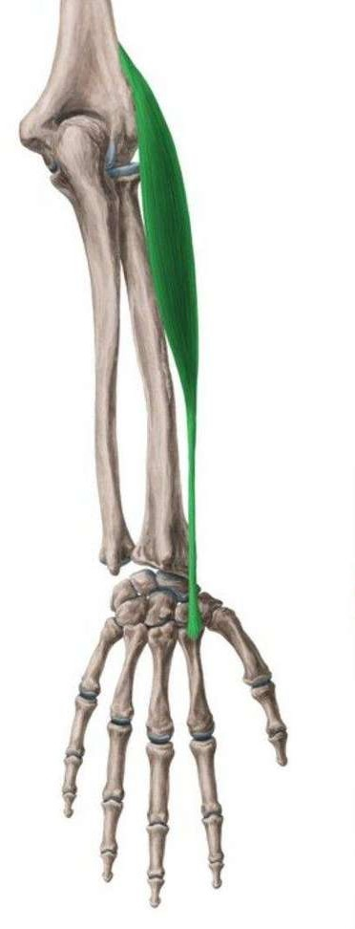
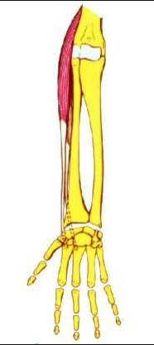
Extensor Largo del Carpo
Compartimento 2
Extensor Corto del Crapo

Slide 16
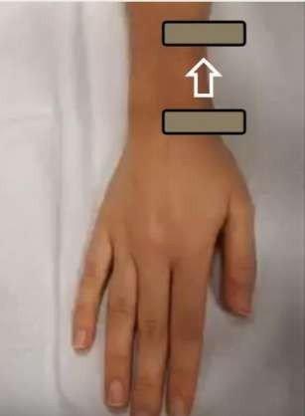
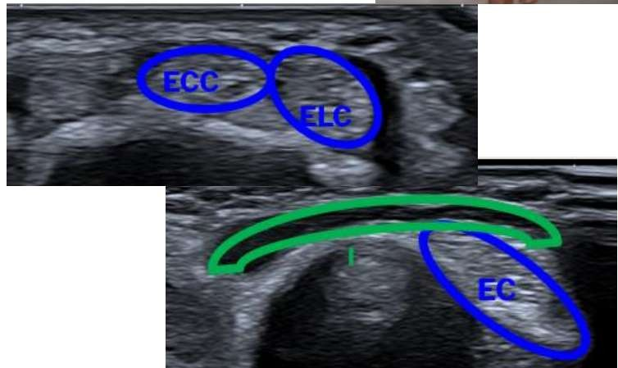
Compartimento 2
10cm
Ref X-Ray Exp / ‹#›

Slide 17
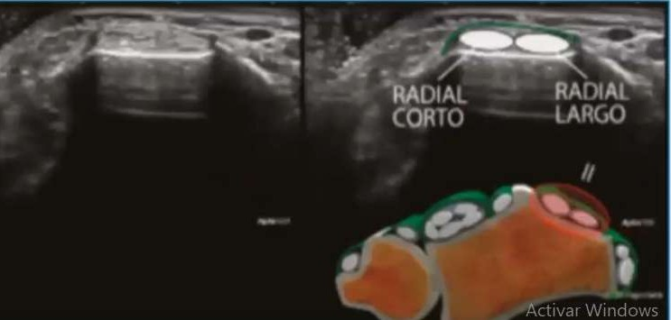
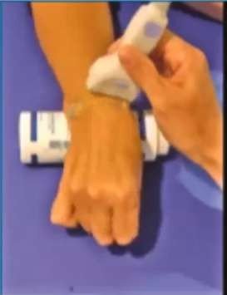

Slide 18
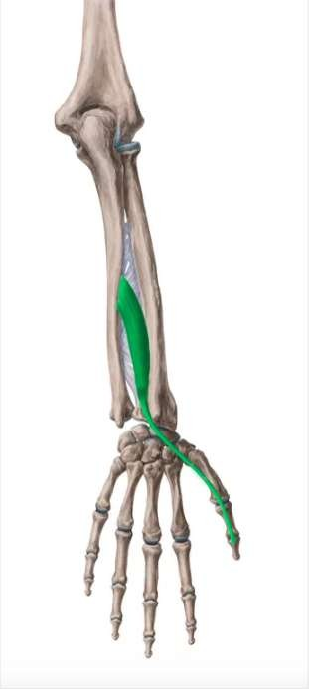
Compartimento 3
Extensor largo del Pulgar
extender las falanges del pulgar,

Slide 19
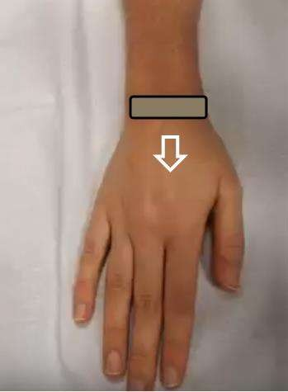
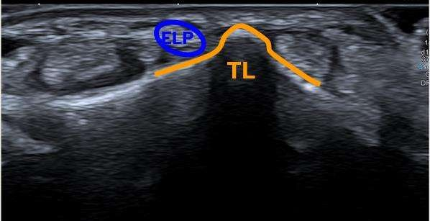
3ER COMPARTIMENTO
Identificar e•l TUBÉRCULO DE LISTER en el dorso del hueso radial. Separa al II del III compartimento. dentificar al tendón del EXTENSOR LARGO DEL PULGAR.Seguirlo distalmente para ver como cruza a
los extensores del carpo (II)
•
•
Ref X-Ray Exp / ‹#›

Slide 20
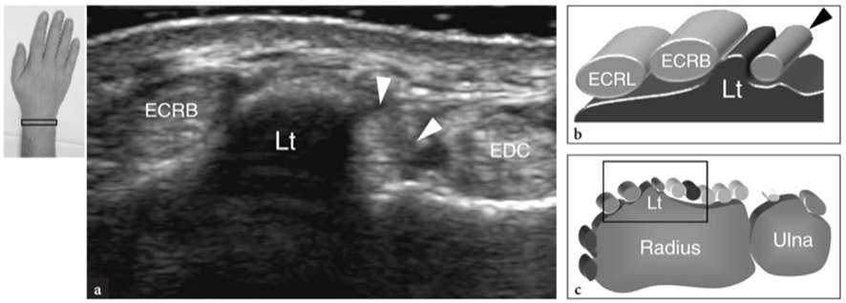
prominencia ósea hiperecoica
separa el extensor largo del pulgar (puntas de flecha) en su lado medial del extensor radial corto( ECRB) en su cara lateral.
EDC, tendón extensor de los dedos; ECRL, tendón extensor radial largo del carpo

Slide 21
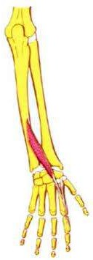
Extensor comun de los dedos
Extiende dedo índice y muñeca
Compartimento 4
Extensor propio del dedo indice
extensión , excepto pulgar

Slide 22
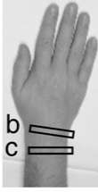
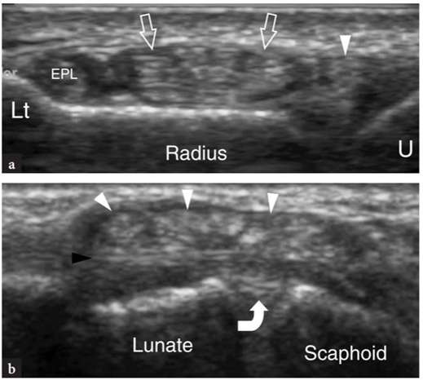
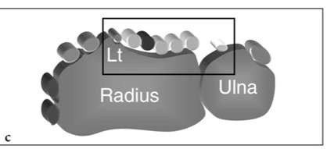
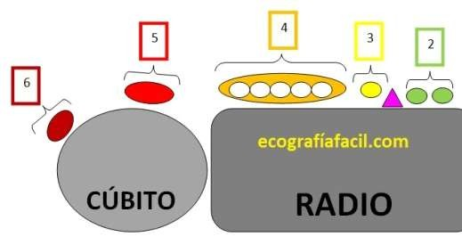
4TO COMPARTIMENTO EXTENSOR DE LA MUÑECA
radio dista
Tubérculo de lister
tendones del cuarto compartimento
Sobre corteza radialtendones extensor largo del pulgar (EPL)
y extensor del 5 dedo (punta de flecha)
extensor propio del indice y extensor de los dedos
cara dorsal del lig.escafolunar
,superficiales al lig.intercarpiano dorsal

Slide 23
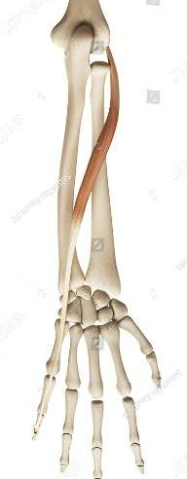
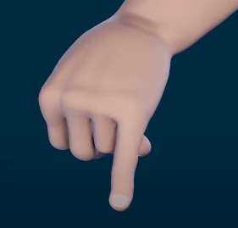
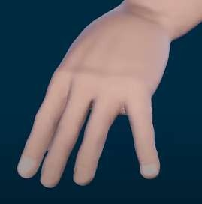
Compartimento V
Extensor propio del meñique
Extensor digiti minimi
10cm

Slide 24
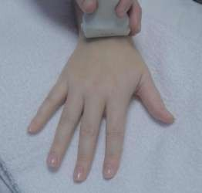
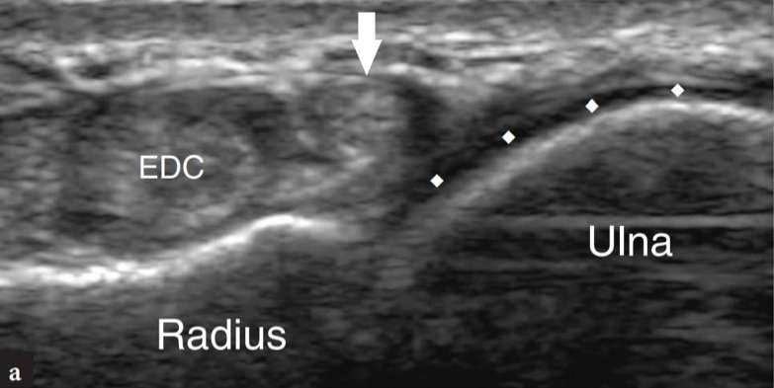
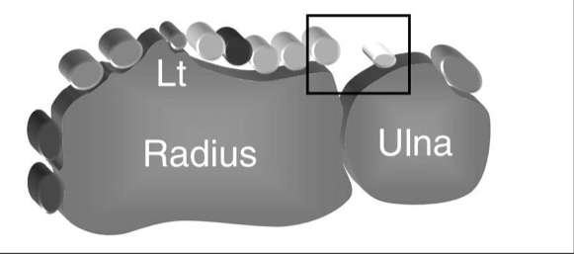
Compartimento V
T: plano transversal sobre la parte dorsal media de la muñeca
Extensor propio del meñique
EDM
cart articular
Mov de flexión y ext
10cm

Slide 25
Compartimento Vi
Extensor cubital del carpo
extensor carpi ulnaris
10cm

Slide 26
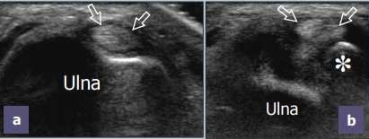
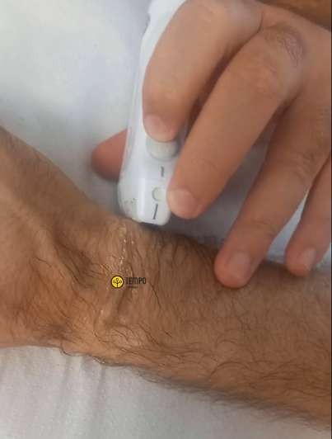
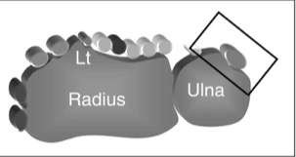
Compartimento Vi
desviación radial colocando el transductor en sentido transversal
➩ ECU
(*) Estiloides ulna
anillo osteofibroso -> surco del cúbito y el retináculo 6to
10cm
‹#›

Slide 27
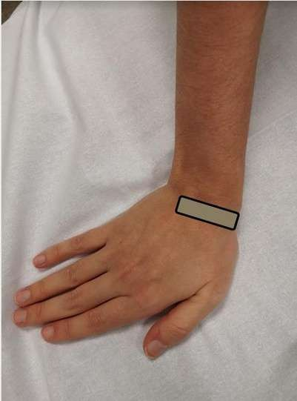
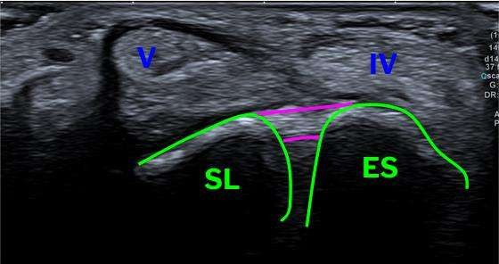
LIGAMENTO ESCAFOLUNAR
•
Extensión de la muñeca mediante apoyo la mano sobre la camilla, con desviación cubital de la misma.
Colocar el transductor en posición transversal, distal al tubérculo de
Lister
10cm

Slide 28
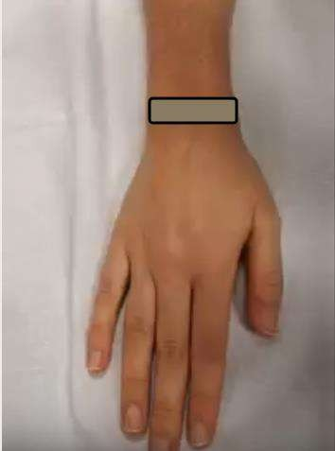
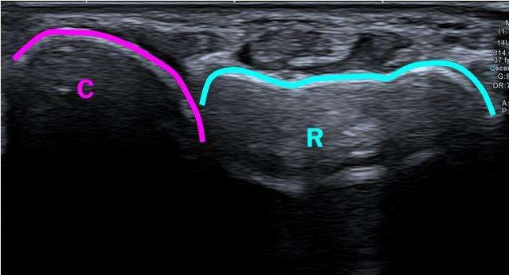
ARTICULACIÓN RADIOCUBITAL
Colocar el transductor en posición transversal, inmediatamente distal a la línea articular de la muñeca.
Evaluar al nivel donde la cápsula articular está en su máxima extensión o dimensión.

Slide 29
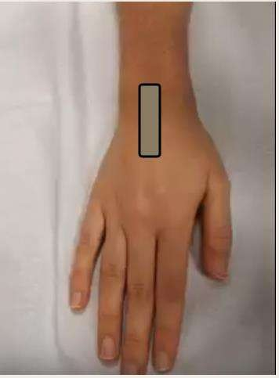
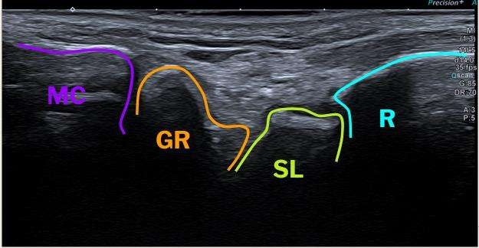
ARTICULACIONES RADIOCARPIANAS E INTERCARPIANAS
•
Transductor situado en el plano longitudinal Evaluar recesos sinoviales Descartar presencia de líquido o engrosamiento
•
•

Slide 30
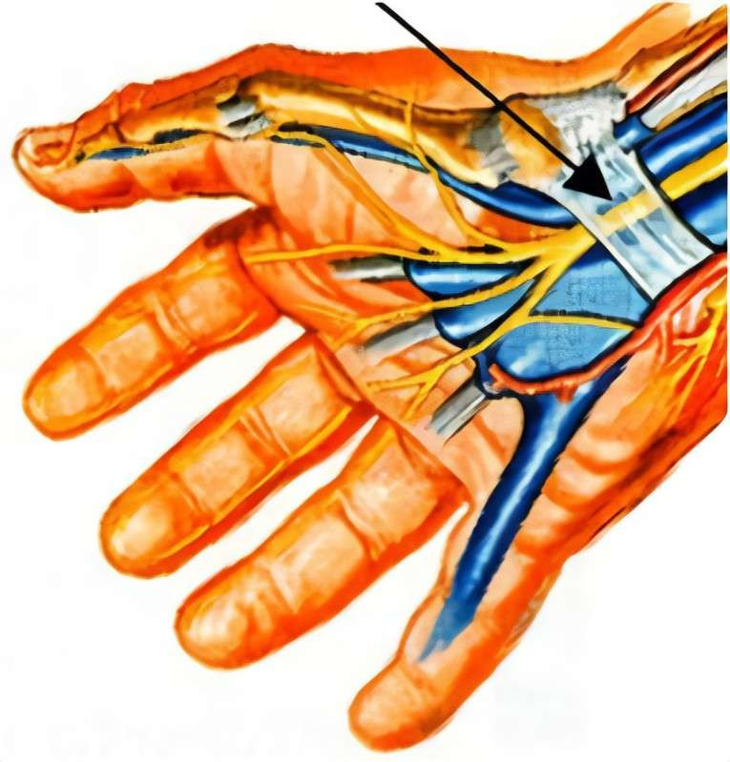
Túnel
Carpiano
10cm
Ref X-Ray Exp / ‹#›

Slide 31
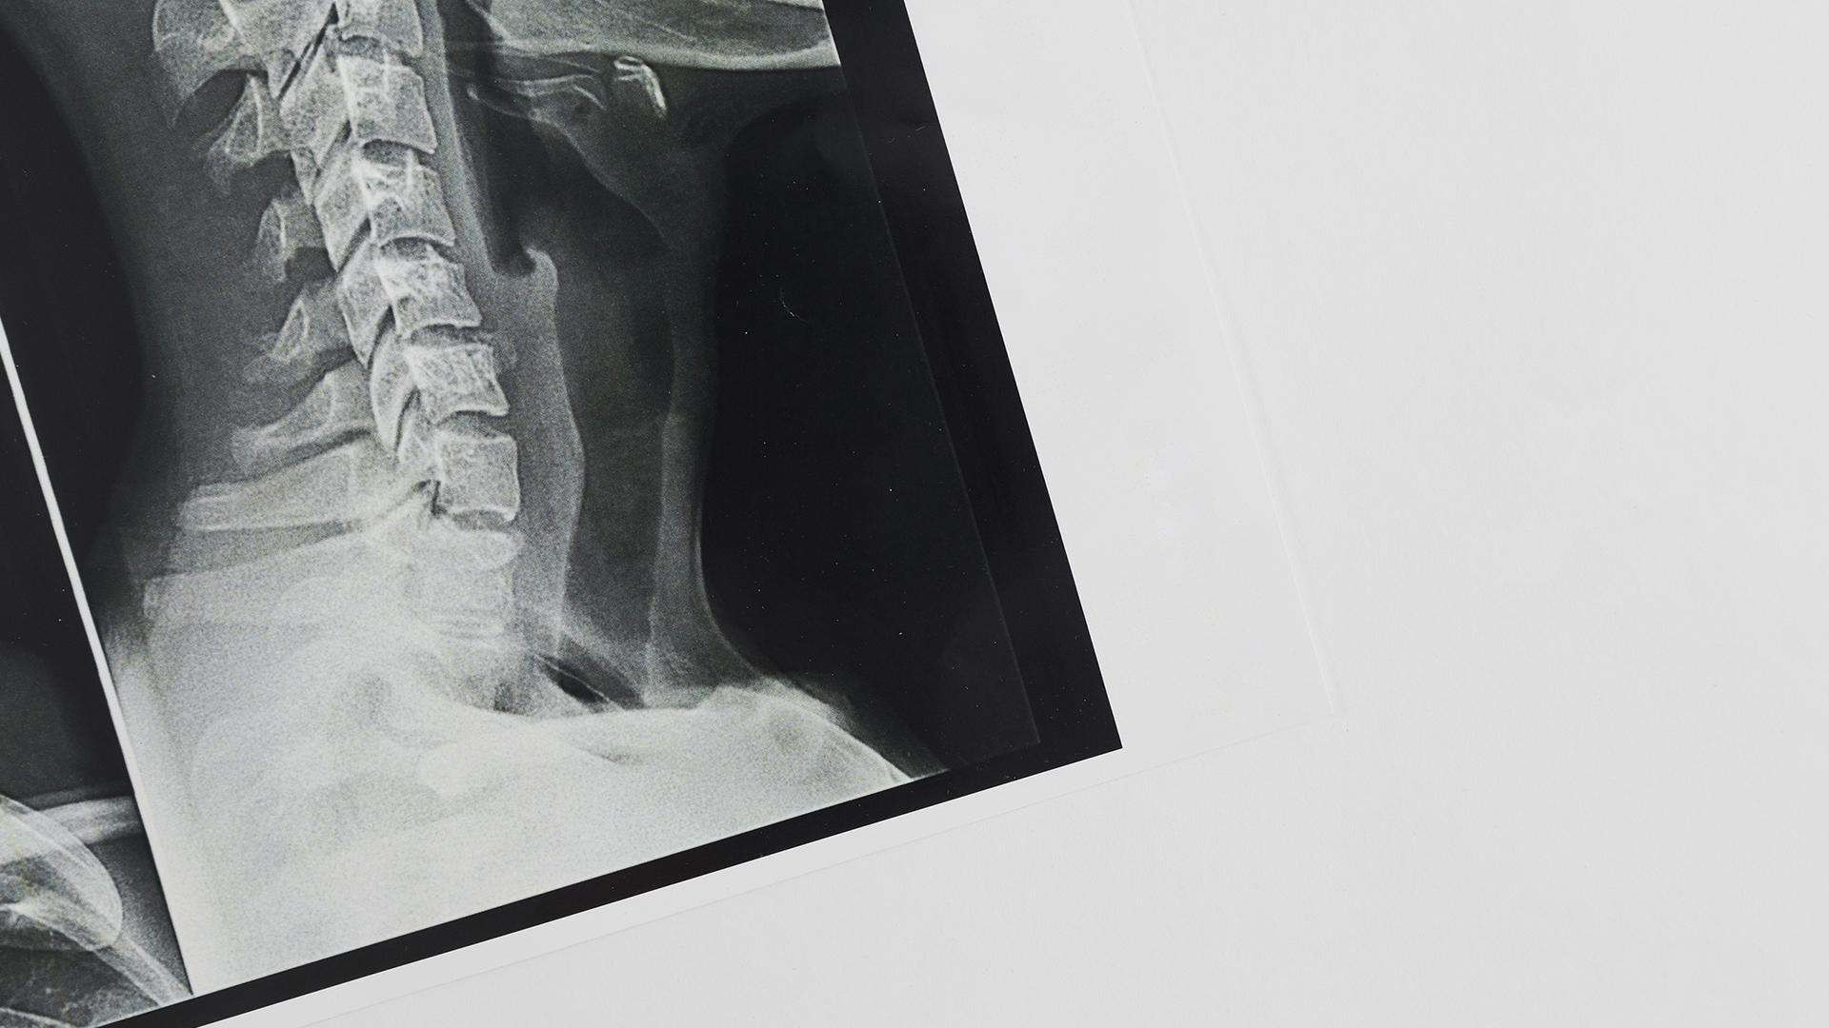
10cm
Ref X-Ray Exp / ‹#›

Slide 32
10cm
Ref X-Ray Exp / ‹#›

Slide 34
10cm
Ref X-Ray Exp / ‹#›

Slide 35
10cm
Ref X-Ray Exp / ‹#›

Slide 36
For more information about editing slides, please read our FAQs or visit Slidesgo School: https://slidesgo.com/faqs and https://slidesgo.com/slidesgo-school

Slide 37
GRACIAS!
10cm
Ref X-Ray Exp / ‹#›

